Slide 1
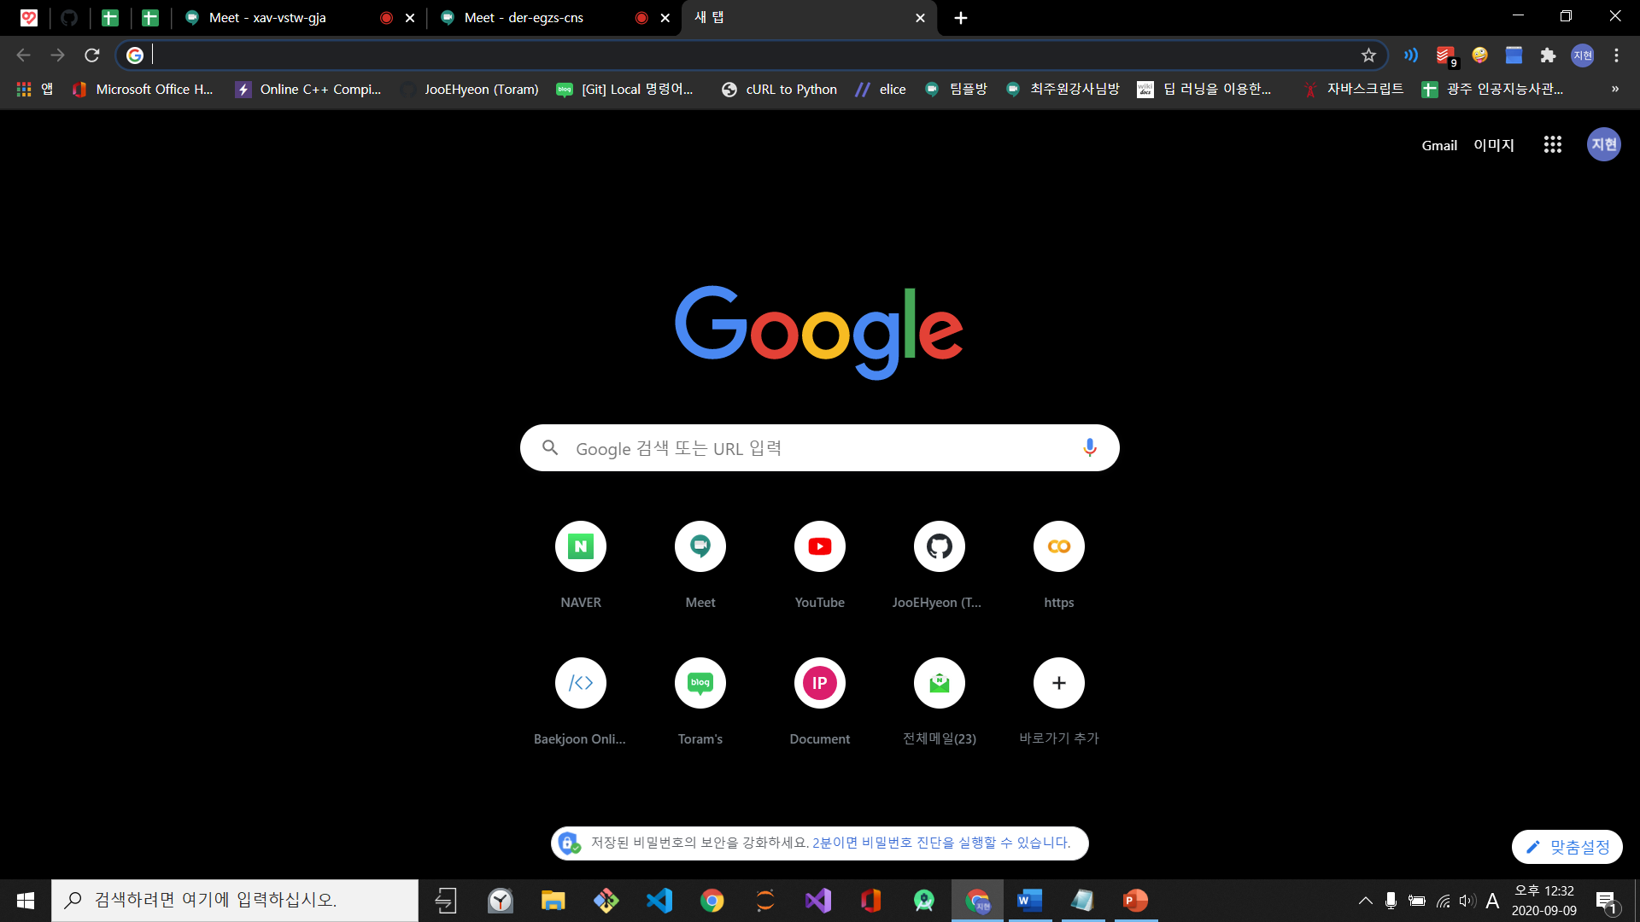
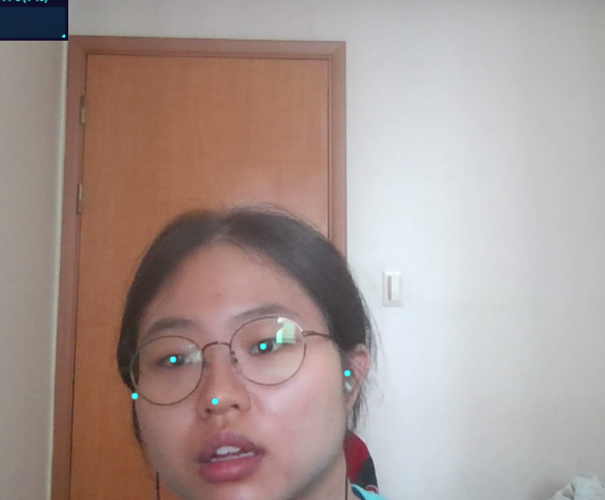
UPT
당신의 운동 자세를 분석해드립니다!
* 사용 방법
아래 시작하기 버튼을 눌러주세요
화면 안에 있는 세 점에 머리, 어깨, 다리를 맞춰주세요
화면에 OK 사인이 뜨면 운동을 시작해주세요
운동이 끝나시면 종료 버튼을 눌러주세요
잠시 후 오늘 운동에 대한 리포트가 도착합니다
START

Slide 2
자세를
맞춰 주세요
STOP

Slide 3
OK!
운동을 시작하세요
STOP

Slide 4
결과 리포트를 작성 중입니다

Slide 5
‘땡땡’ 님의 운동 결과 리포트
3번 운동 했고,
허리 낮추세요

